Slide 1

청년 AI 빅데이터 아카데미 6기
기초통계
B반 최효진

Slide 2
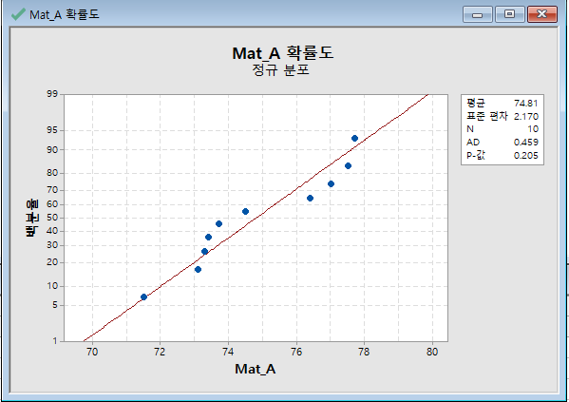
히스토그램과 확률분포_실습
정규성 검정(Normality Test)_실습
실습파일 2 sampet.mtw을 불러온다.
변수, Mat_A와 Mat_B에 대해 각각 정규성을 검정합니다.
Mar_A의 확률도
- p-값이 0.205 이므로 0.05보다 크기 때문에 정규성을 띈다.

Slide 3
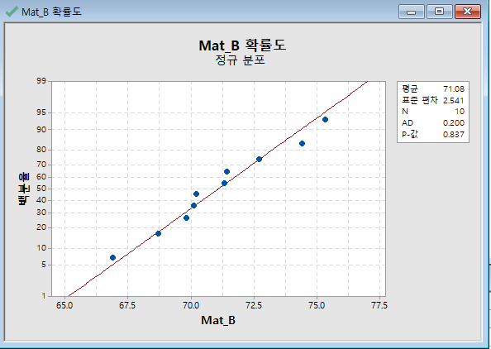
히스토그램과 확률분포_실습
정규성 검정(Normality Test)_실습
실습파일 2 sampet.mtw을 불러온다.
변수, Mat_A와 Mat_B에 대해 각각 정규성을 검정합니다.
Mar_B의 확률도
- p-값이 0.837 이므로 0.05보다 크기 때문에 정규성을 띈다.

Slide 4
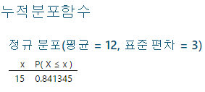
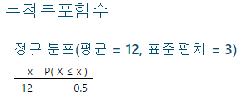
[실습] 정규분포
정규분포 확률 계산
다음 상황에 대하여 적합한 확률분포와 확률을 계산한다.
어떤 자동차의 1리터당 주행거리가 평균이 12km이고 표준편차가 3km인 정규분포를 이룬다고 하자.
Q1. 1리터를 가지고 12km이상 15km 이하를 달릴 확률은 얼마인가?
답 : 15km – 12km = 0.841345 – 0.5 = 0.341345

Slide 5
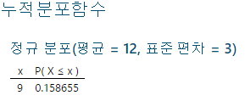
[실습] 정규분포
정규분포 확률 계산
다음 상황에 대하여 적합한 확률분포와 확률을 계산한다.
어떤 자동차의 1리터당 주행거리가 평균이 12km이고 표준편차가 3km인 정규분포를 이룬다고 하자.
Q2. 1리터를 가지고 9km 이상 15km 이하를 달릴 확률은 얼마인가?
답 : 15km – 9km = 0.841345 – 0.158655 = 0.68269

Slide 6
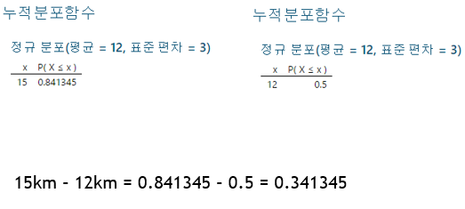
[실습] 정규분포
정규분포 확률 계산
다음 상황에 대하여 적합한 확률분포와 확률을 계산한다.
어떤 자동차의 1리터당 주행거리가 평균이 12km이고 표준편차가 3km인 정규분포를 이룬다고 하자.
Q3. 1리터를 가지고 15km 이상을 달릴 확률은 얼마인가?
답 : 1-(0.5 + 0.341345) = 0.158655

Slide 7
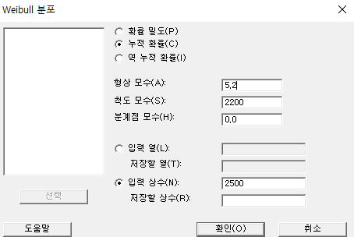
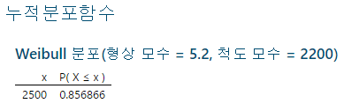
[실습] 와이블분포
와이블분포 확률 계산
어떤 제품의 수명시간 X가 형상모수 5.2, 척도모수 2,200 인 와이블 분포를 따른다고 할 때, 이 제품이 적어도 2,500 시간 이상 작동할 확률을 구하라.
답 : 1 – 0.856866 = 0.143134

Slide 8

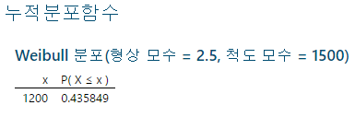
[실습] 와이블분포
와이블분포 확률 계산
척도모수 1,500, 형상모수 2.5 인 와이블 분포로, 1,200 이상일 확률을 구하라.
답 : 1 – 0.435849 = 0.564151

Slide 9
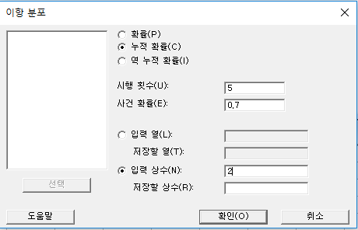
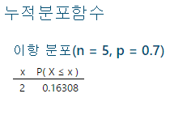
[실습] 이항분포
이항분포 확률 계산
다음 상황에 대하여 적합한 확률분포와 확률을 계산한다.
새로운 사업에 대한 임원들의 찬성률이 70%라고 가정하자.
Q1 : 이 때 임원 5명을 임의로 뽑아서 조사했을 때 그 중 2명만이 찬성할 확률은 얼마일까?
답 : 0.16308

Slide 10
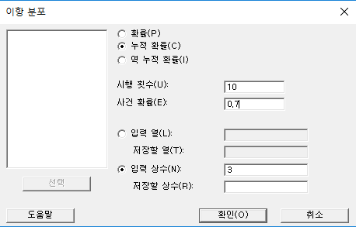
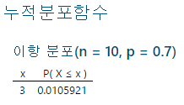
[실습] 이항분포
이항분포 확률 계산
다음 상황에 대하여 적합한 확률분포와 확률을 계산한다.
새로운 사업에 대한 임원들의 찬성률이 70%라고 가정하자.
Q2 : 입원 10며여을 임의로 뽑아서 조사했을 때 3명 이하가 찬성할 확률은 어떻게 될까?
답 : 0.0105921

Slide 11
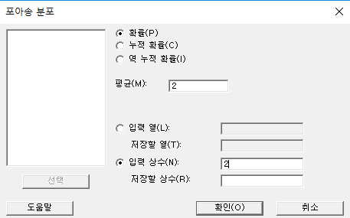
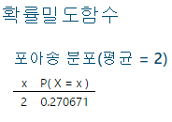
[실습] 포아송분포
포아송분포 확률 계산
한 상점에는 평균 1시간에 2명씩 포아송분포로 손님이 도착한다. 이 때 10시에서 11시 사이에 다음이 발생할 확률을 구하시오.
1) 2명의 손님이 도착
답 : 0.270671

Slide 12
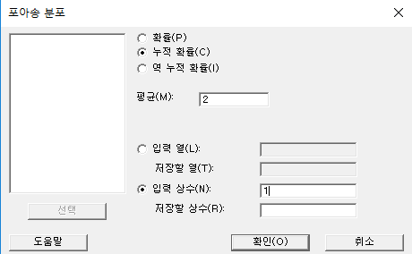
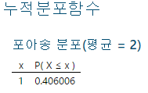
[실습] 포아송분포
포아송분포 확률 계산
한 상점에는 평균 1시간에 2명씩 포아송분포로 손님이 도착한다. 이 때 10시에서 11시 사이에 다음이 발생할 확률을 구하시오.
2) 1명 이하의 손님이 도착
답 : 0.406006

Slide 13
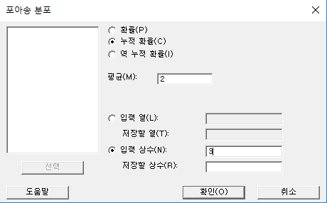
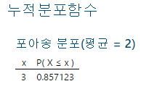
[실습] 포아송분포
포아송분포 확률 계산
한 상점에는 평균 1시간에 2명씩 포아송분포로 손님이 도착한다. 이 때 10시에서 11시 사이에 다음이 발생할 확률을 구하시오.
3) 3명 이상의 손님이 도착
답 : 1 – (누적함수) = 1 – 0.857123 = 0.142877

